Slide 1
Monikielisyys kansainvälisyyden kulmakivenä
Pia Bärlund
Palvelupäällikkö
Jyväskylän kaupunki
15.11.2019
Yleissivistävän koulutuksen ja varhaiskasvatuksen kansainvälisyyspäivät

Slide 2
Kuinka monikielisen työyhteisön ja koulun toimintaa voidaan kehittää kattamaan kaikki eri tasot?
EOL –projektin tavoitteena on kasvattaa demokratiaa ja sosiaalista kompetenssia kielten opetuksen välityksellä

Slide 3
1: Millaisia ovat oppimisympäristöt?
2: Miten rajataan kehittämisen kohteet?
3: Miten määritellään kehittämisen strategiat
4: Mitkä tutkimukset tukevat kehittämistarpeita?
5: Kuinka raknetaa koko koulua kattava kehittämissuunnitelma?
6: Arviointi ja koulutus
7: EOL-matriisin hyödyntäminen

Slide 4
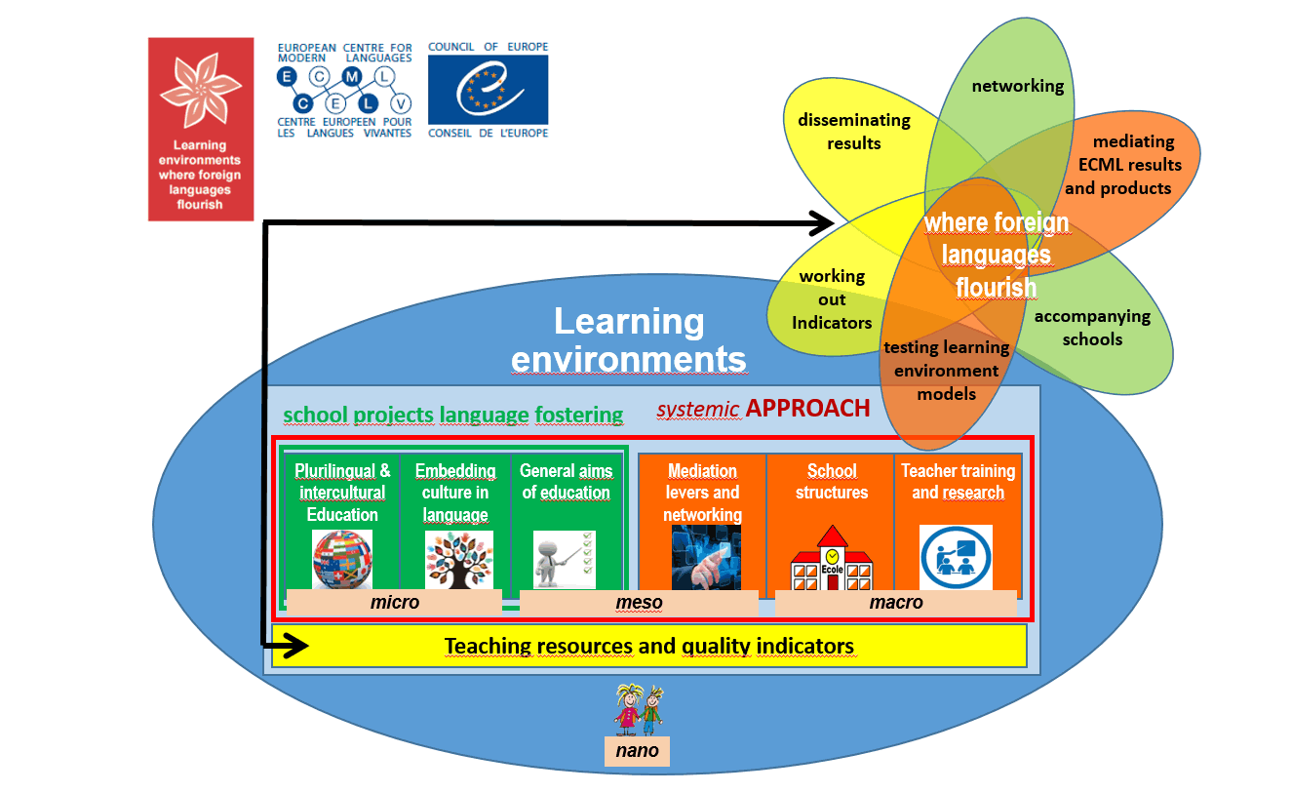
https://www.ecml.at/Portals/1/5MTP/images/project-scheme-EN.gif?timestamp=1462260093600

Slide 5
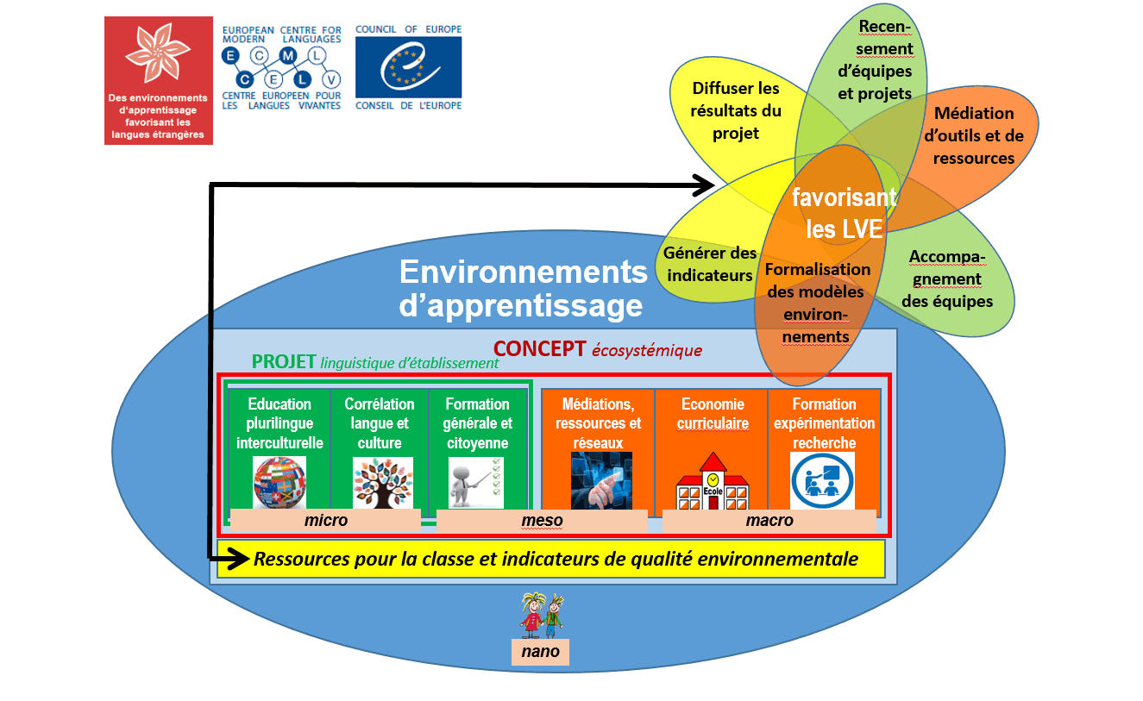
https://www.ecml.at/Portals/1/5MTP/images/project-scheme-EN.gif?timestamp=1462260093600

Slide 6
Tehtävä
Jako kolmeen
Jokainen ryhmä ottaa yhden kehittämishankeen
Ryhmä keskustelee tapauksesta ja miettii mille tason kehittämistoiminta on kyseessä
Ryhmä sijoittaa hankeen rasteriin
Mille alueille kohdistuu eniten kehittämistä?
Jääkö joku osa-alue ilman?

Slide 7
Linkit materiaaleihin
Matriisi saksankielisenä https://eol.ecml.at/Portals/52/documents/matrix-german.pdf
Learning environments where modern languages flourish https://www.ecml.at/ECML-Programme/Programme2016-2019/Learningenvironmentswhereforeignlanguagesflourish/Projectoverview/tabid/4265/language/en-GB/Default.aspx

